Slide 1
Μετρήσεις
Σε όλες τις παρακάτω μετρήσεις χρησιμοποιήθηκε το πρωτόκολλο UDP.
Για την αποστολή και λήψη πακέτων χρησιμοποιήθηκε το iperf και έστελνε με 90Mbps.
Δεν χρησιμοποιήθηκε το TCP γιατί λόγω του flow control όταν έβλεπε ότι χάνονται πακέτα έπεφτε και ο ρυθμός με τον οποίο έστελνε.
Όλες οι διεργασίες έτρεξαν για 3 λεπτά.
Το substring που ψάχναμε είχε μήκος 27 χαρακτήρες.
Ο επεξεργαστής ήταν Pentium III στα 733MΗΖ.
Μνήμη 384Μbytes.

Slide 2
2 διεργασίες
count_packets
Packets received = 1.292.214
Packets dropped = 47.915
Idle = 70%
96.5% των πακέτων που έφτασαν στην NIC τα είδε και η εφαρμογή.
substring_search
Packets received = 1.284.491
Packets dropped = 61.155
Idle = 67%
95.5% των πακέτων που έφτασαν στην NIC τα είδε και η εφαρμογή.

Slide 3
6 διεργασίες
count_packets
Packets received = 1.404.383
Packets dropped = 74.006
Idle = 52%
95% των πακέτων που έφτασαν στην NIC τα είδε και η εφαρμογή.
substring_search
Packets received = 1.393.015
Packets dropped = 101.410
Idle = 41%
93% των πακέτων που έφτασαν στην NIC τα είδε και η εφαρμογή.

Slide 4
10 διεργασίες
count_packets
Packets received = 1.410.870
Packets dropped = 78.663
Idle = 31%
94% των πακέτων που έφτασαν στην NIC τα είδε και η εφαρμογή.
substring_search
Packets received = 1.412.425
Packets dropped = 71.710
Idle = 1%
94% των πακέτων που έφτασαν στην NIC τα είδε και η εφαρμογή.

Slide 5
20 διεργασίες
count_packets
Packets received = 783.041
Packets dropped = 695.917
Idle = 0.3%
52% των πακέτων που έφτασαν στην NIC τα είδε και η εφαρμογή.
substring_search
Packets received = 650613
Packets dropped = 833219
Idle = 0%
43% των πακέτων που έφτασαν στην NIC τα είδε και η εφαρμογή.

Slide 6
30 διεργασίες
count_packets
Packets received = 480.693
Packets dropped = 1.001.687
Idle = 0%
32% των πακέτων που έφτασαν στην NIC τα είδε και η εφαρμογή.
substring_search
Packets received = 389.745
Packets dropped = 1.094.251
Idle = 0%
26% των πακέτων που έφτασαν στην NIC τα είδε και η εφαρμογή.

Slide 7
50 διεργασίες
count_packets
Packets received = 192.901
Packets dropped = 1.297.816
Idle = 0%
13% των πακέτων που έφτασαν στην NIC τα είδε και η εφαρμογή.
substring_search
Packets received = 175.157
Packets dropped = 1.288.419
Idle = 0%
11.9% των πακέτων που έφτασαν στην NIC τα είδε και η εφαρμογή.

Slide 8
60 διεργασίες
count_packets
Packets received = 150.335
Packets dropped = 1.330.221
Idle = 0%
10% των πακέτων που έφτασαν στην NIC τα είδε και η εφαρμογή.
substring_search
Packets received = 137.537
Packets dropped = 1.343.602
Idle = 0%
9% των πακέτων που έφτασαν στην NIC τα είδε και η εφαρμογή.

Slide 9
80 διεργασίες
count_packets
Packets received = 92.255
Packets dropped = 1.381.026
Idle = 0%
6% των πακέτων που έφτασαν στην NIC τα είδε και η εφαρμογή.
substring_search
Packets received = 79.143
Packets dropped = 1.404.172
Idle = 0%
5% των πακέτων που έφτασαν στην NIC τα είδε και η εφαρμογή.
Εδώ λήφθηκε το 85% των πακέτων από την δική μας προσέγγιση.

Slide 10
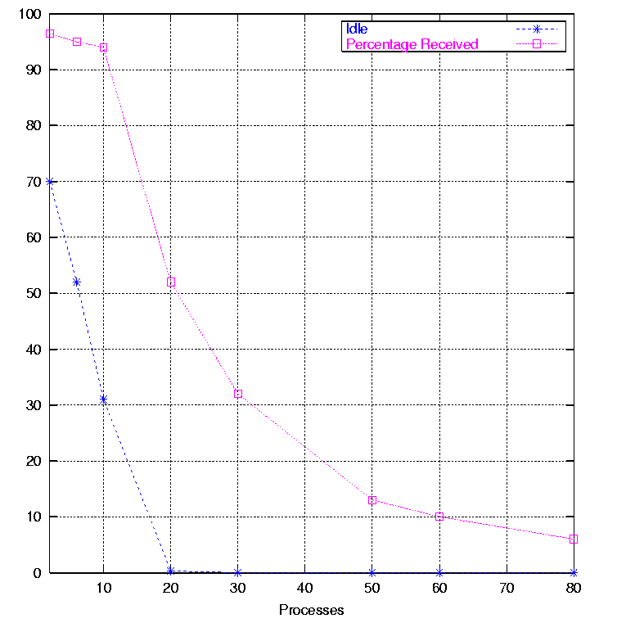
Γραφική παράσταση για την count_packets

Slide 11
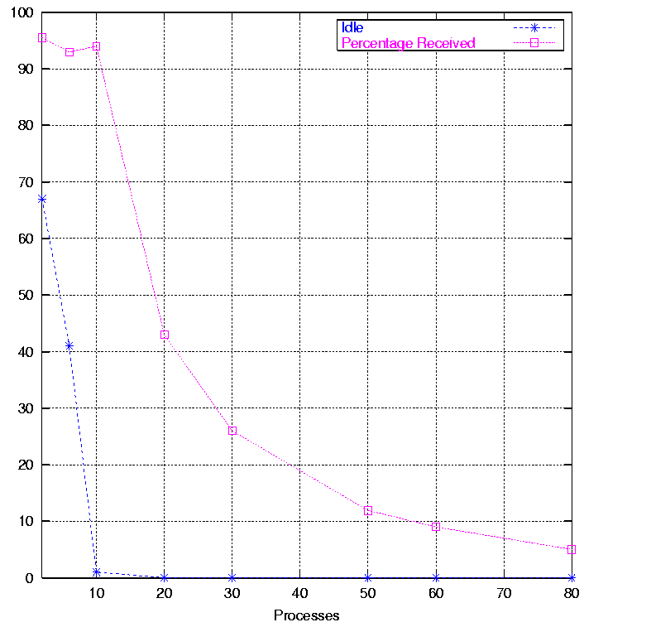
Γραφική παράσταση για την substring_search

Slide 12
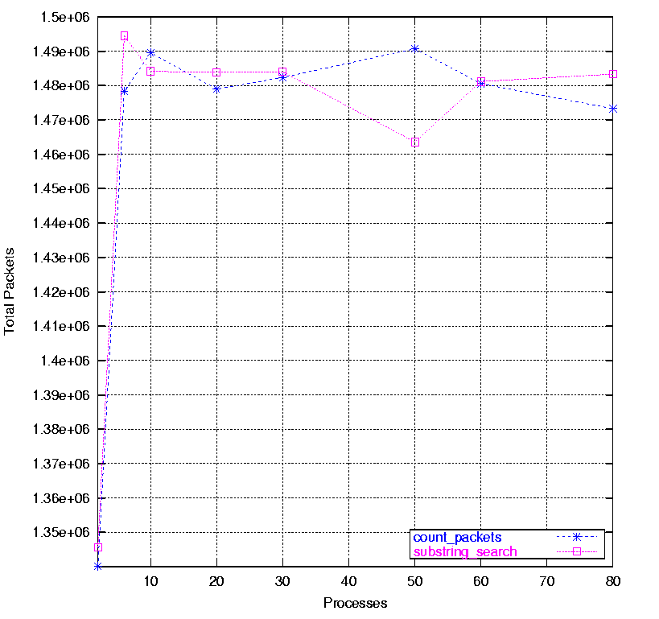
Σύνολο πακέτων που λήφθηκαν από τον Kernel

Slide 13
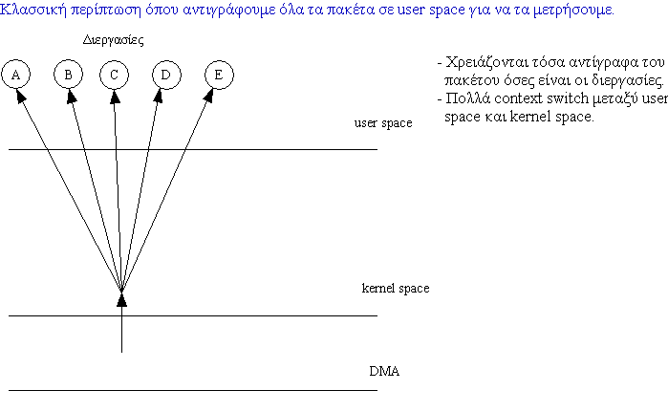
Μέτρηση πακέτων που ήρθαν στην NIC

Slide 14
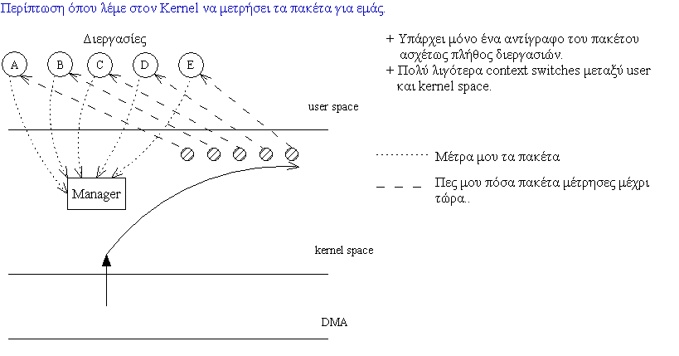
Μέτρηση πακέτων που ήρθαν στην NIC

